Slide 1
ВАДИ ЗОРУ
Виконала
Учениця 11-А класу
Очеретяна Каріна

Slide 2
План
Будова ока
Оптична система ока
Утворення зображення
Акомодація та адаптація
Вади зору
Інерція зору
Вітаміни для очей

Slide 3
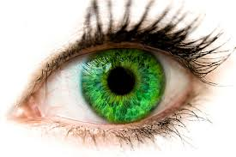
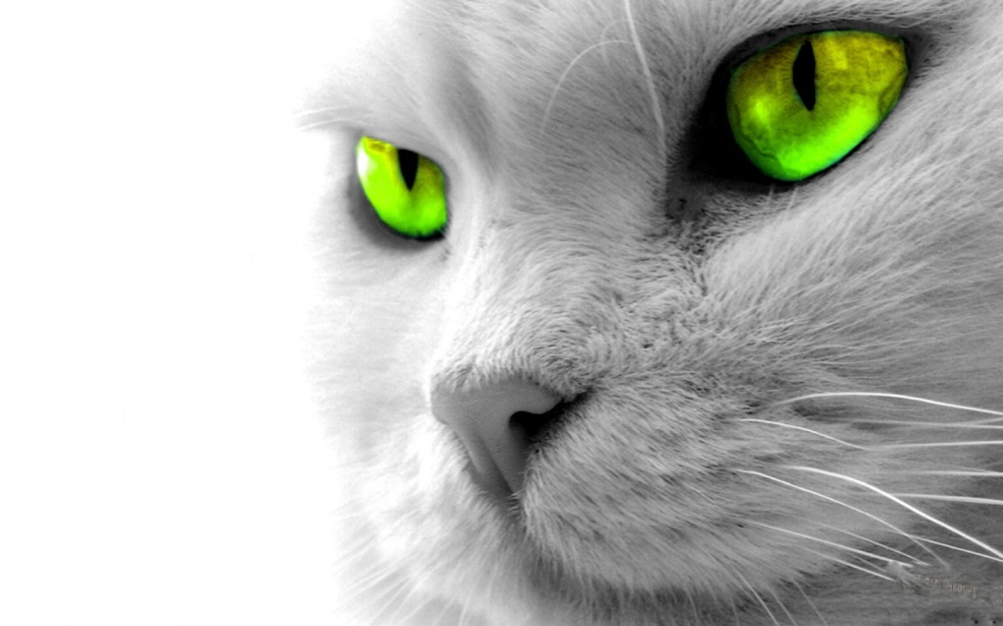
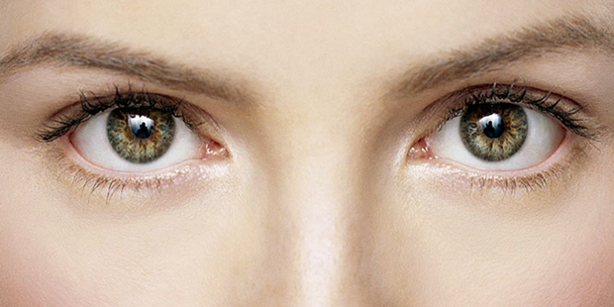
Близько 90 % усієї інформації про навколишній світ люди і тварини отримують завдяки зору.
Зір — це процес сприймання мозком сигналів від очей і перетворення їх на образи.

Slide 4
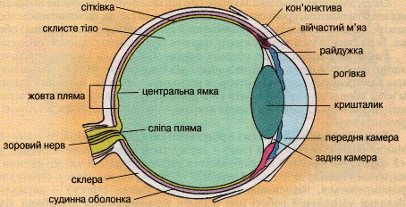
Будова ока Зорове сприйняття світу – це складний біологічний процес. Його перша стадія – одержання зображення предмета на сітківці за допомогою оптичної системи ока.

Slide 5
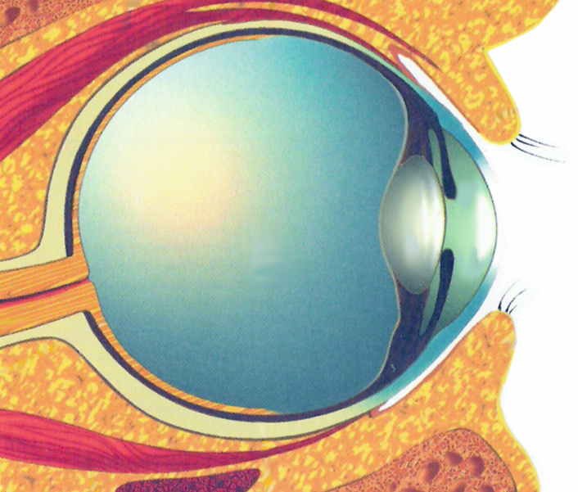
Оптична система ока
Кришталик – двоопукла лінза, яка може змінювати свою кривизну, а, отже, і оптичну силу.
Рогівка є заломлюючою лінзою.
Склисте тіло – прозора драглиста маса, що заповнює простір між кришталиком і сітківкою.
Кришталик
Рогівка
Склисте тіло

Slide 6
Утворення зображення
У результаті заломлення світла в оптичній системі ока на сітківці утворюється дійсне, обернене, зменшене зображення предмета.
Зображення викликає нервові збудження, які передаються у мозок і формують зоровий образ об’єктів навколишнього світу.

Slide 7
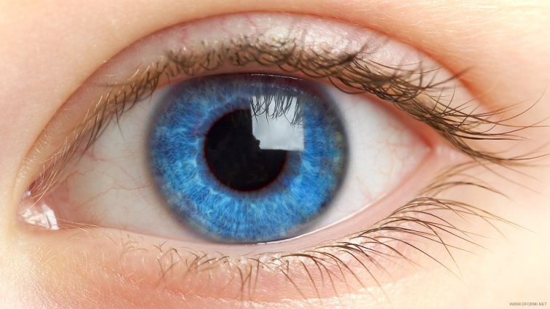
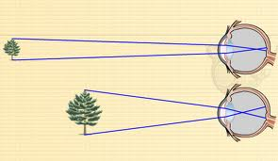
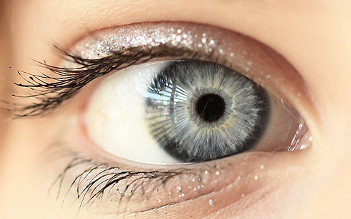
Акомодація та адаптація
Акомодація - здатність ока фокусуватися на далеких і близьких предметах.
При розгляданні віддалених і близьких предметів змінюється товщина кришталика
Адаптація – здатність ока пристосовуватися до різної яскравості предметів, що спостерігаються.
Досягається зміною розмірів зіниці.

Slide 8
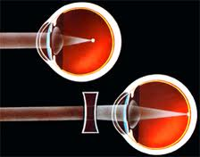
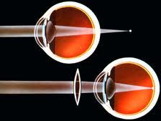
ВАДИ ЗОРУ
Короткозорість – це вада зору, при якій фокус оптичної системи ока в спокійному (ненапруженому) стані розташований перед сітківкою.
Виправити цей недолік можна за допомогою контактних лінз або окулярів із увігнутими лінзами.
Далекозорість — це вада зору, при якій фокус оптичної системи ока в спокійному (ненапруженому) стані розташований за сітківкою.
Виправити цей недолік можна за допомогою контактних лінз або окулярів із опуклими лінзами.

Slide 9
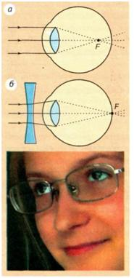
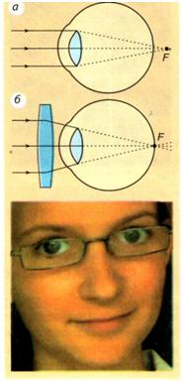
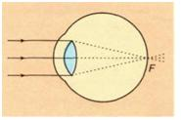
Короткозорість і далекозорість, способи їх корекції
У людини з нормальним зором фокус оптичної системи ока в спокійному (ненапруженому) стані розташований на сітківці
У разі короткозорості в спокійному стані ока фокус F оптичної системи ока розташований перед сітківкою
У разі далекозорості в спокійному стані ока фокус F оптичної системи ока розташований за сітківкою (а). Зображення віддалених предметів на сітківці виходить нечітким.

Slide 10
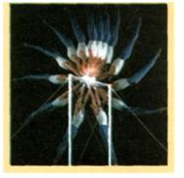
Інерція зору
Річ у тому, що після того, як зображення предмета зникає із сітківки ока (предмет прибирають, перестають його освітлювати, затуляють непрозорим екраном тощо), зоровий образ, викликаний цим предметом, зберігається протягом 0,1 с.
На інерції зору також базується застосування стробоскопа. (Стробоскоп являє собою джерело світла, що випромінює світлові спалахи через певні, дуже малі проміжки часу.) Під час фотографування об'єктів, що освітлені стробоскопом, ми отримуємо стробоскопічні фотографії

Slide 11
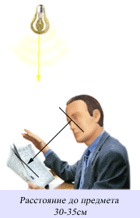
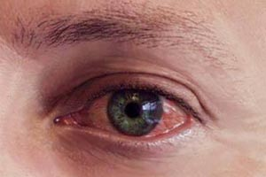
Як зберегти свій зір?
Травми очей найчастіше пов'язані з нехтуванням правил техніки безпеки.
Вітаміни для очей
У процесі читання, писання книжку чи зошит потрібно розміщувати на відстані 30-35 см від ока.

Slide 12
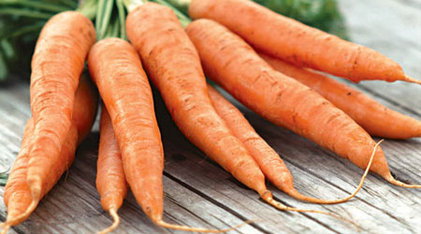
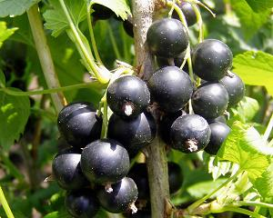
Вітаміни для очей
Для підтримки необхідного очного тонусу у Ваш раціон повинні входити свіжі овочів і фруктів, у яких багато вітамінів А, В, С і Е.
Людям з ослабленим зором потрібно вживати продукти, які зміцнюють судини сітківки ока: чорницю, чорну смородину, моркву.
У раціоні короткозорих має бути присутня печінка тріски, зелень: петрушка, салат, кріп, зелена цибуля.
При дистрофії сітківки допомагає шипшина
(настій, відвар), журавлина.

Slide 13
ПІДСУМКИ
З погляду фізики, око являє собою оптичну систему, основними елементами якої є рогівка, кришталик та склисте тіло. У результаті заломлення світла в цій оптичній системі на світлочутливій поверхні очного дна — сітківці — утворюється зменшене, дійсне, перевернуте зображення предмета.
Якщо оптична система ока збирає промені перед сітківкою, то зображення предмета на сітківці буде розмитим — такий дефект зору називається короткозорістю. Короткозорість коригують носінням окулярів із розсіювальними лінзами.
Якщо оптична система ока слабко заломлює промені, то продовження променів перетинаються за сітківкою — такий дефект зору називається далекозорістю. Далекозорість коригують носінням окулярів зі збиральними лінзами.
Після того як зображення предмета зникає із сітківки ока, зоровий образ, викликаний цим предметом, зберігається у свідомості людини протягом 0,1 с. Цю властивість називають інерцією зору.

Slide 14
Джерела:
http://school.xvatit.com/index.php?title=%D0%9E%D0%BA%D0%BE._%D0%92%D0%B0%D0%B4%D0%B8_%D0%B7%D0%BE%D1%80%D1%83._%D0%9E%D0%BA%D1%83%D0%BB%D1%8F%D1%80%D0%B8._%D0%9E%D0%BF%D1%82%D0%B8%D1%87%D0%BD%D1%96_%D0%BF%D1%80%D0%B8%D0%BB%D0%B0%D0%B4%D0%B8

Slide 15
Дякую за увагу!

